Slide 1
Az információ

Slide 2
Mi az adat?
Az adat elemi ismeret. Az adat tények, fogalmak olyan megjelenési formája, amely alkalmas emberi eszközökkel történő értelmezésre, feldolgozásra, továbbításra. Az adatokból gondolkodás vagy gépi feldolgozás útján információkat, azaz új ismereteket nyerünk.

Slide 3
Az információ
új ismeret (újdonság), a korábbi bizonytalanságot csökkenti, az egyén számára szükséges új ismeretet ad.

Slide 4
Mi ez az információ? Ez információ?
早上好
(Jó reggelt!)
Értelmezéséhez előzetes tudásra van szükség.

Slide 5
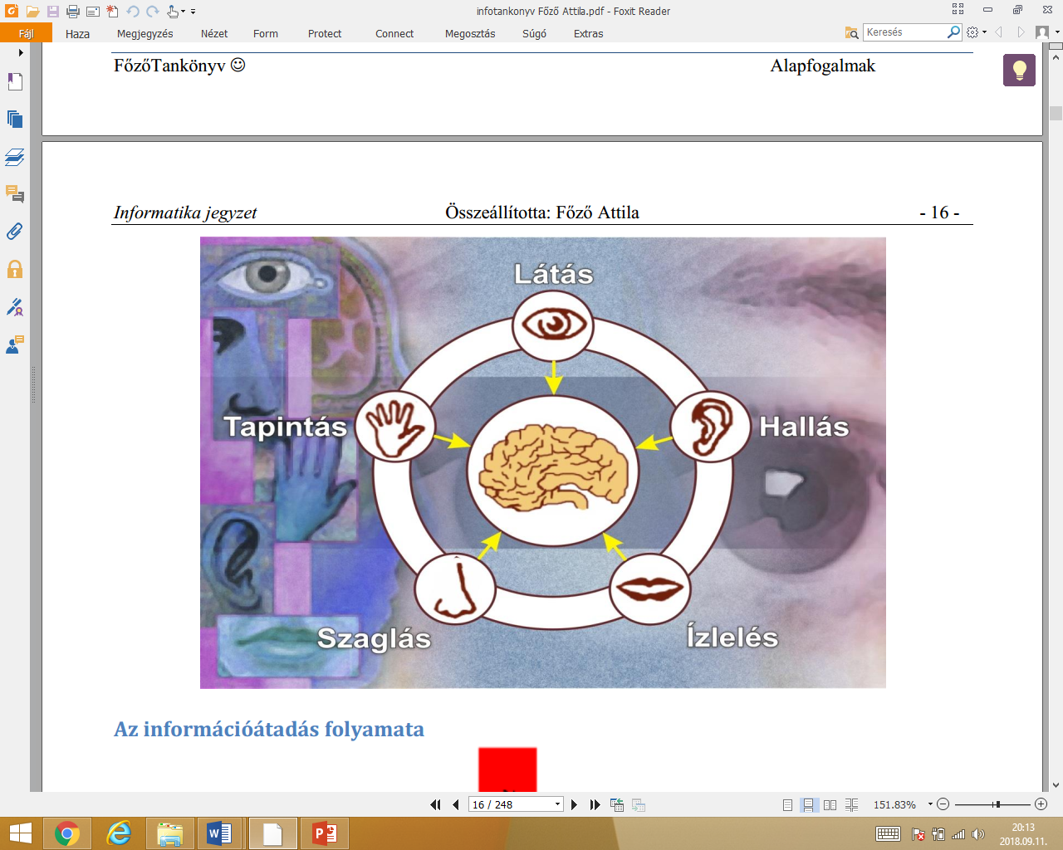
Érzékszerv: az információ felvételre szolgáló szerv.
Információink nagy részét látás és
hallás alapján
szerezzük.

Slide 6
Az információszerzés
Közvetlen:
ha saját tapasztalatainkra alapozva szerezzük az információt
Közvetett:
ha valakitől kapjuk az információt (PL.: rokon, tv, internet, …)

Slide 7
Milyen módon rögzíthetjük környezetünk információit?
Az információt jelek segítségével rögzítjük.
Vannak olyan egyszerű jelek, amiket majdnem mindenki megért (pl.: integetés búcsúzáskor).
Vannak olyan jelek is, amiket az embereknek csak egy csoportja ért.

Slide 8


Példák a jelrendszerekre
Beszéd
Írás
Rajz
Mozgás
Füst
Fütty
Zászló
Tábla
Titkosírás
Szám
Szín
stb.

Slide 9
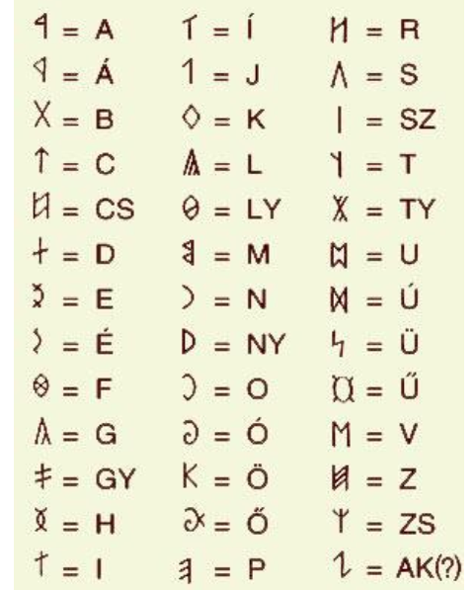
székely-magyar rovásírás jelei

Slide 10
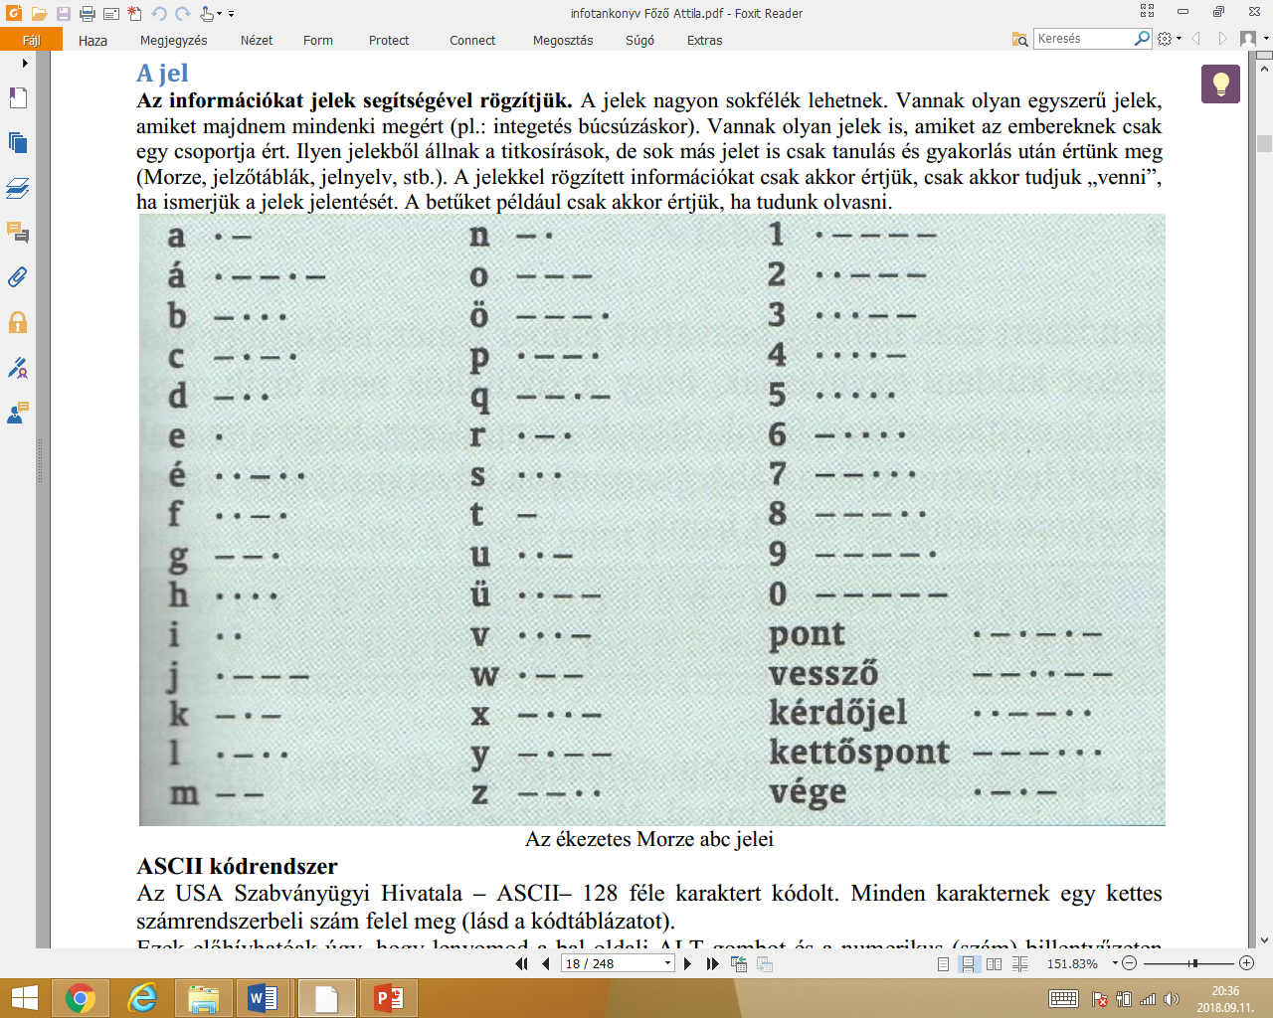
MORSE ABC

Slide 11
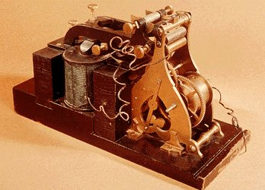
Morse elektromos távírója

Slide 12
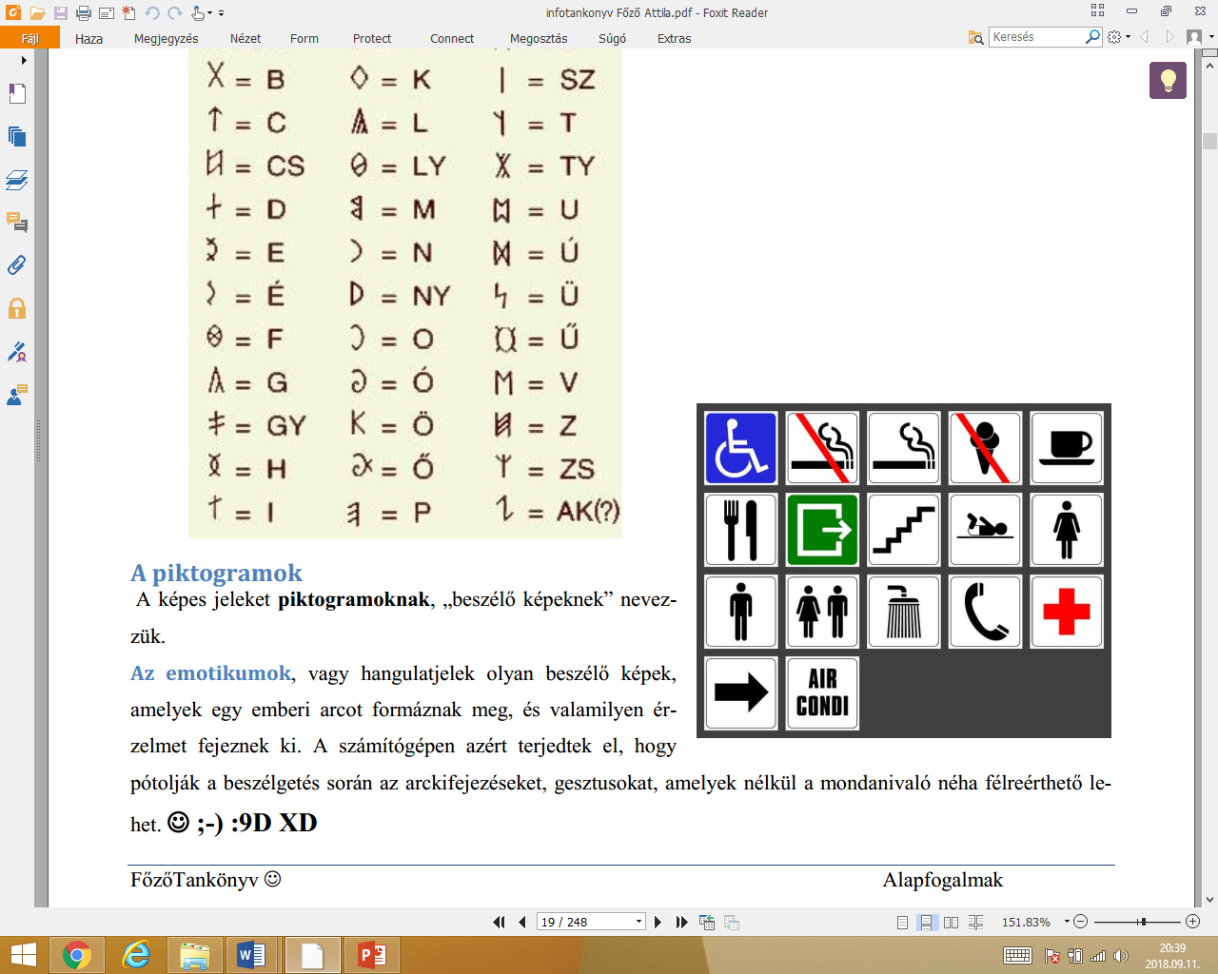
PIKTOGRAMOK
„BESZÉLŐ KÉPEK”

Slide 13
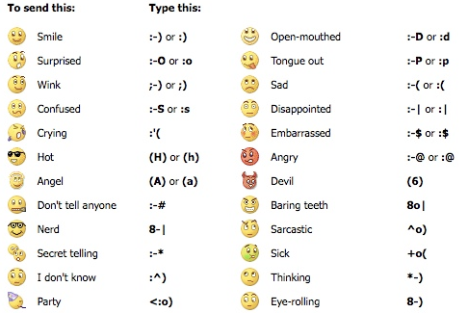
HANGULATJEL
EMOTIKON
SMILEY

Slide 14
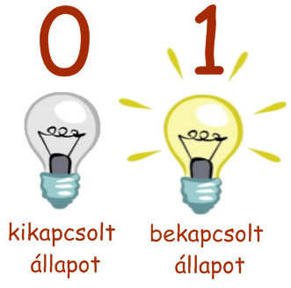
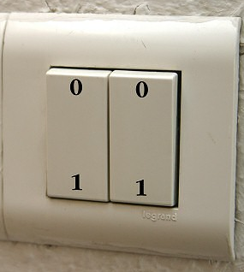
A számítástechnikában használatos jelek
Két jel = bináris jelrendszer
  Igaz, hamis
  kettes számrendszer: 1 és 0
  ( jól tűrik a zavaró hatásokat)

Slide 15
Az információ mértékegységei
bit a legkisebb mértékegység
(értéke: 0 vagy 1)
1 bájt = 8 bit (pl.: 10101100)
1 kilobájt (KB) = 1024 bájt
1 megabájt (MB) = 1024 KB
1 gigabájt (GB) = 1024 MB
1 terabájt (TB) = 1024 GB

Slide 16
Számítógépes karakterek kódolása
A billentyűzet egy gombjának lenyomása egy karaktert jelenít meg a képernyőn.
A szóköz is egy karakter.
Minden karakternek van egy szám alapú kódja.

Slide 17
ASCII kód
USA
256 féle karakter (első 127 helyen lévő karakterek voltak kötöttek)
bal oldali ALT gombot és karakter kódja a billentyűzet jobboldali numerikus(szám) részén

Slide 18
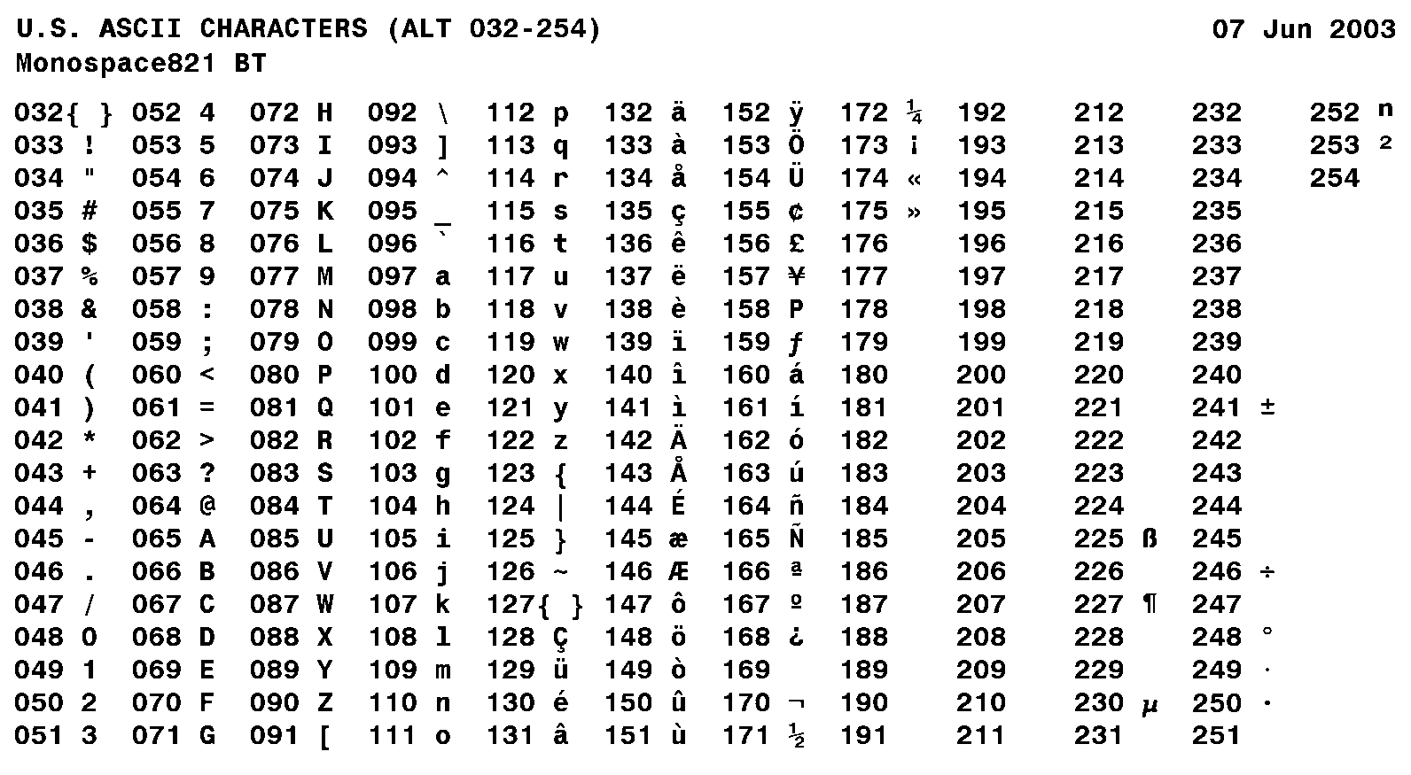

Slide 19
UNICODE
A különféle nemzetek más-más kódlapot használtak az ASCII esetében.
65536-féle karakter

Slide 20
Kommunikáció
Az információ átadására és vételére szolgál.
Általában a beszédet és az írást használjuk.

Slide 21
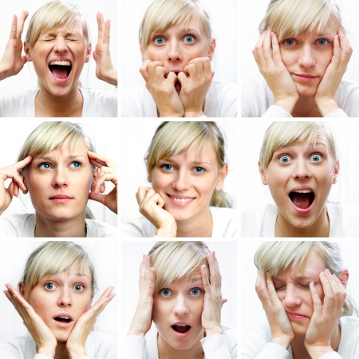
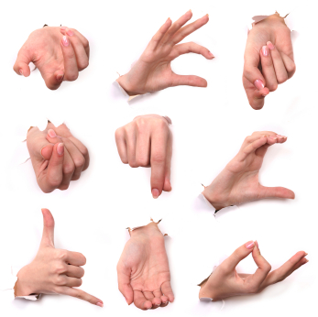
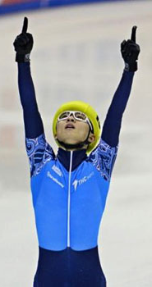
Metakommunikáció
Arcjáték (mimika) Kézmozdulatok Testtartás

Slide 22
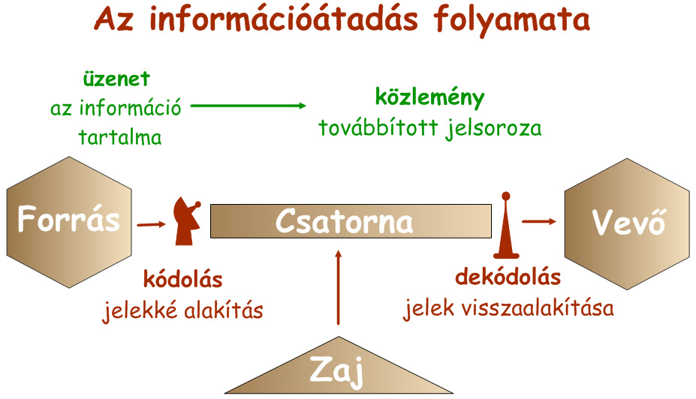
ADÓ
VEVŐ

